Slide 1
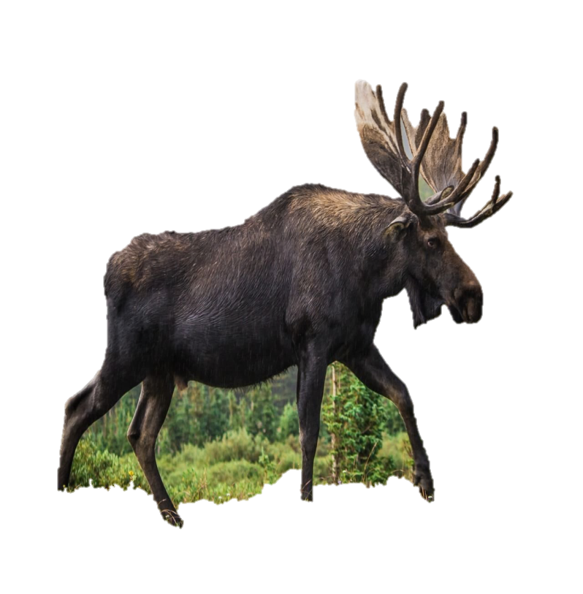
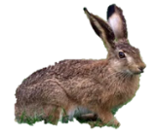
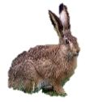
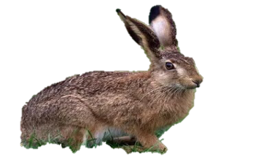
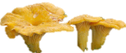
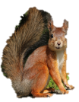
Понятие о природном сообществе
5 класс, биология
Автор презентации:
Киселева Елена Викторовна

Slide 2
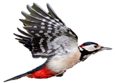
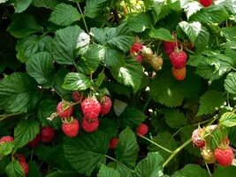
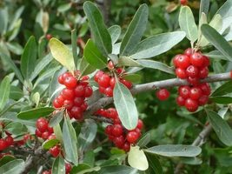
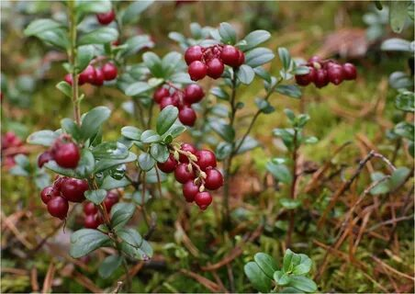
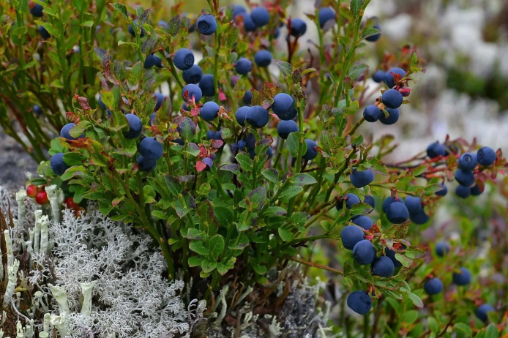
Что такое природные сообщества?
РАСТЕНИЯ ЕЛОВОГО ЛЕСА
КУСТАРНИКИ, КУСТАРНИЧКИ
МАЛИНА ВОЛЧЬЕ ЛЫКО
БРУСНИКА ЧЕРНИКА

Slide 3
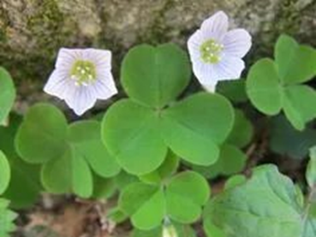
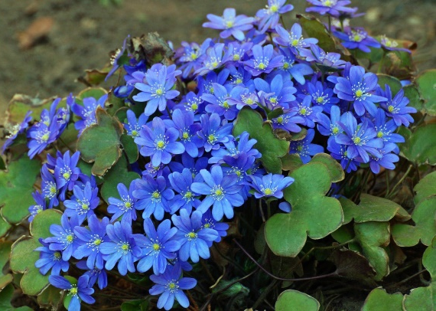
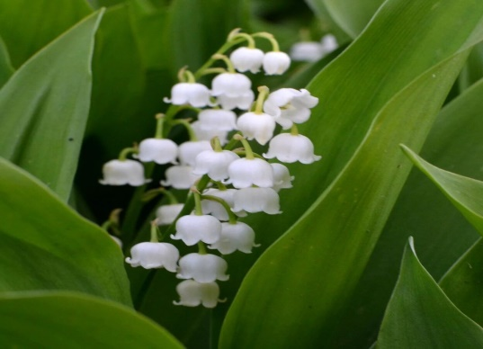
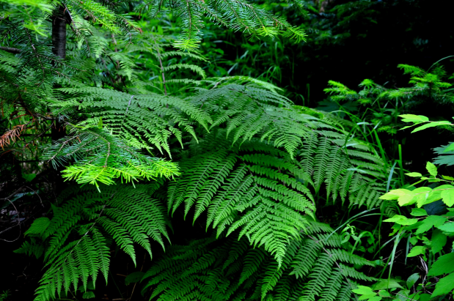
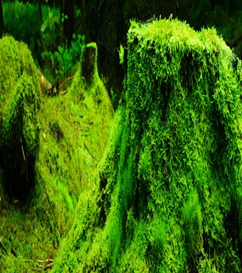
Что такое природные сообщества?
РАСТЕНИЯ ЕЛОВОГО ЛЕСА
ТРАВЫ
КИСЛИЦА ПЕЧЁНОЧНИК ЛАНДЫШ
ПОПОРОТНИКИ, МХИ

Slide 4
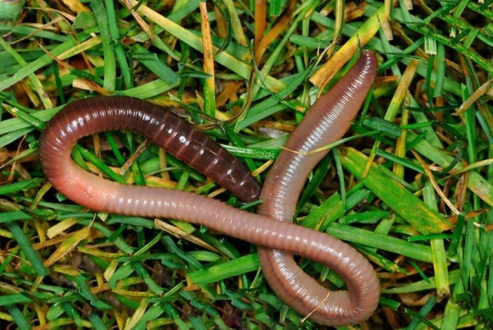
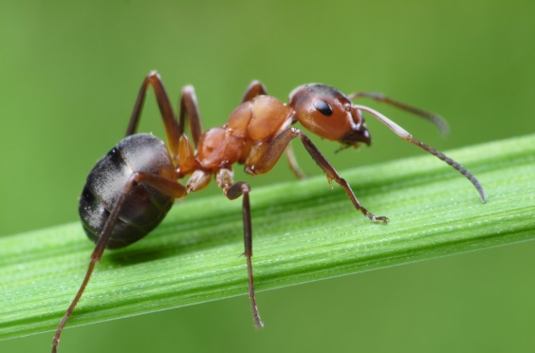
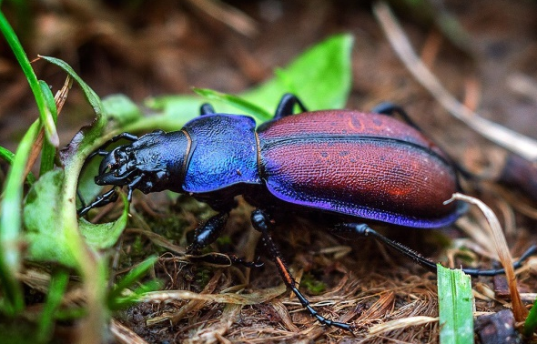
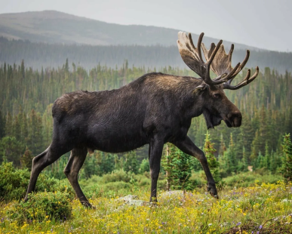
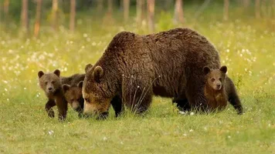
Что такое природные сообщества?
ЖИВОТНЫЕ ЕЛОВОГО ЛЕСА
НАСЕКОМЫЕ
ДОЖДИВОЙ ЧЕРВЬ МУРАВЬИ ЖУЖЕЛИЦА
ПТИЦЫ МЛЕКОПИТАЮЩИЕ
КЛЁСТ- ЕЛОВНИК ДЯТЕЛ ЛОСЬ МЕДВЕДИ

Slide 5
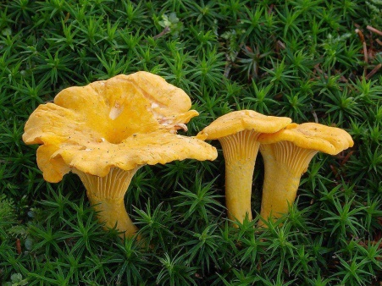
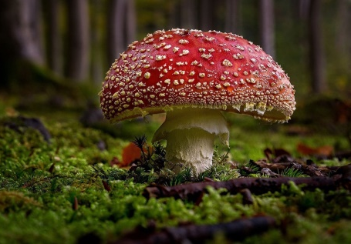
Что такое природные сообщества?
ЖИВОТНЫЕ ЕЛОВОГО ЛЕСА
ГРИБЫ
БЕЛЫЙ ГРИБ ЛИСИЧКИ МУХОМОР
БАКТЕРИИ
СТАФИЛОКОКК СИБИРСКАЯ ЯЗВА

Slide 7
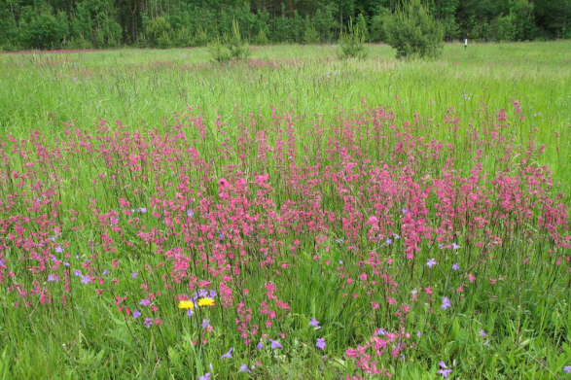
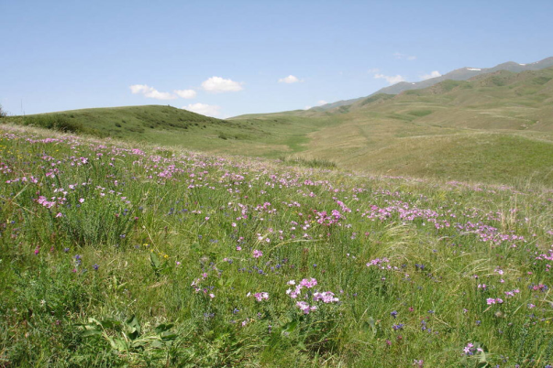
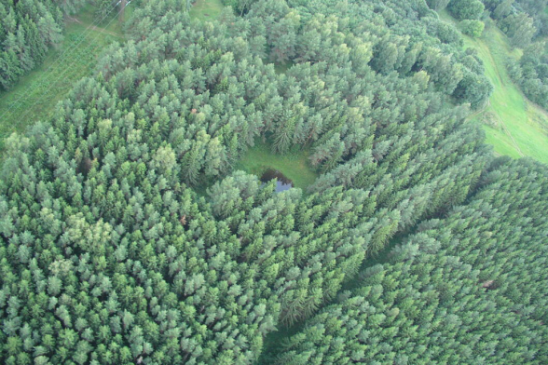
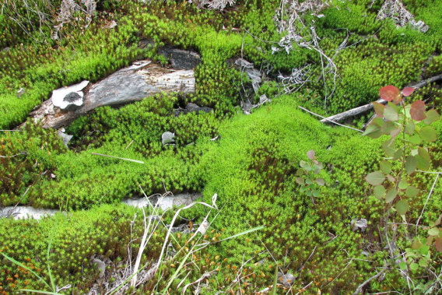
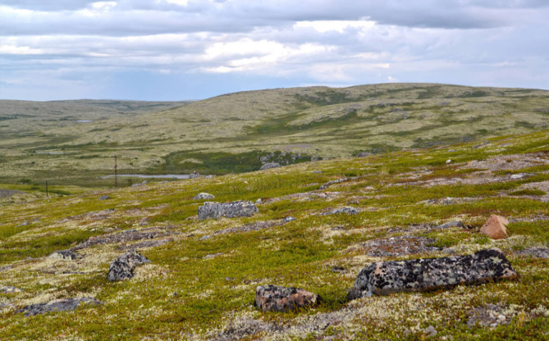
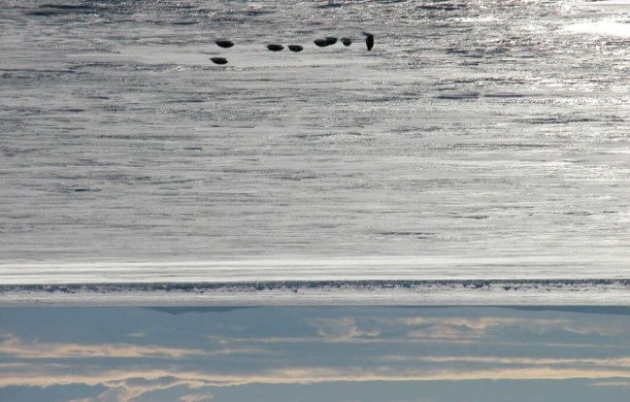
Виды природных сообществ
Луг
Высокогорный луг
Хвойный лес
Болото
Тундра
Ледяная пустыня

Slide 8
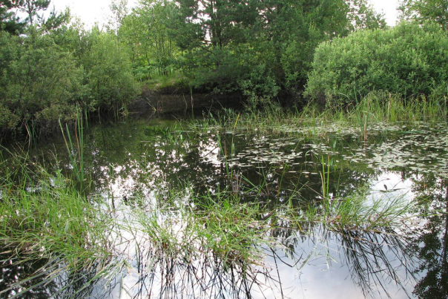
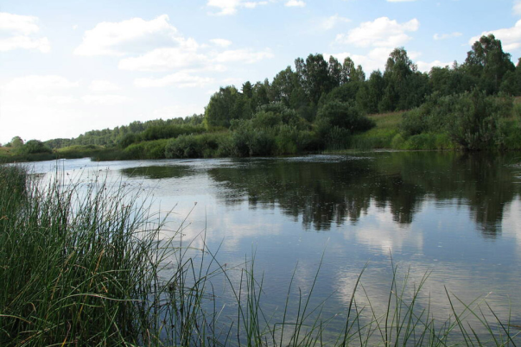
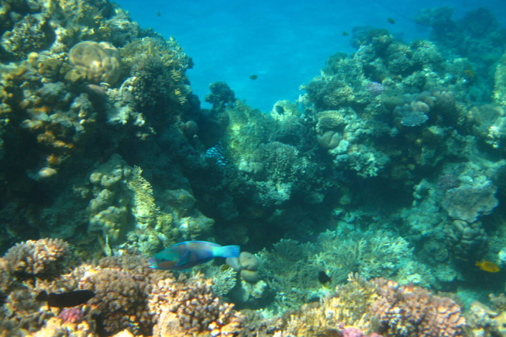
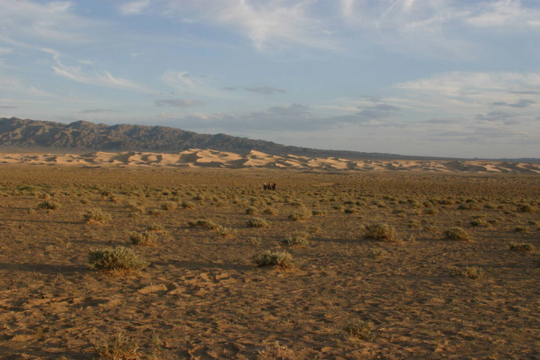
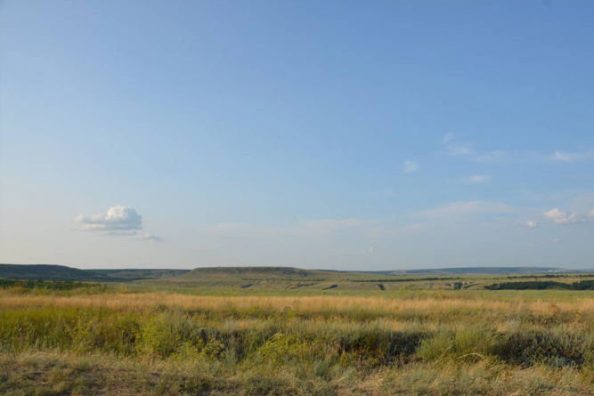
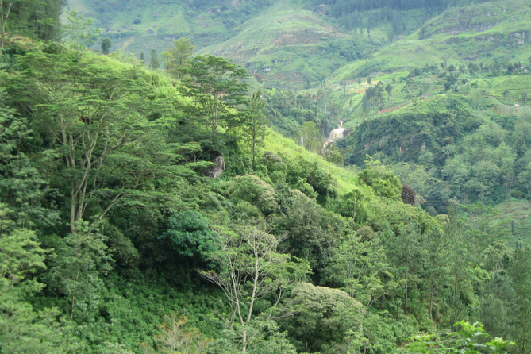
Виды природных сообществ
Пруд
Равнинная река
Коралловый риф
Пустыня
Степь
Тропический лес

Slide 9
Что такое природные сообщества?
Все организмы природного сообщества тесно взаимодействуют друг с другом .
Это взаимодействия могут быть положительные, так и иметь отрицательные последствия для организмов.
Рассмотрим различные варианты таких взаимодействий.

Slide 10
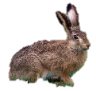
Хищничество
Пищевое взаимодействие одни организмы служат пищей для других. В этом случае один организм извлекает из взаимодействия пользу, а другой организм страдает.
Хорошо это видно на примере животных.
Хищники поедают других животных.

Slide 11
Например: пауки ловят мух. Такой вид взаимодействия называют хищничество

Slide 12
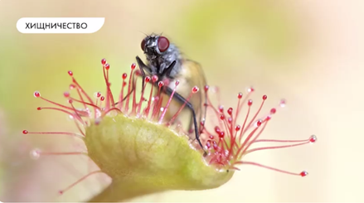
Хищничество
Среди растений тоже есть хищники.
Например: болотное растение Росянка ловит мух и комаров.

Slide 13
Паразитизм
Есть другой пример взаимодействия организмов, когда выгоду извлекает только один организм. В отличии от хищника паразит не убивает свою жертву, а долгое время извлекает пользу.

Slide 14
Паразитизм Например: паразитическое растение Повилика, ее стебли не имеют зеленый окрас, поэтому она не способна к фотосинтезу. Питательные вещества получает от других растений, присасываясь к ним корнями.

Slide 15
Паразитизм
В лесу можно встретить паразитические грибы Трутовики. Проникая через поврежденную кору вовнутрь растения и разрушают его из нутри.

Slide 16
Конкуренция
Есть взаимосвязи отрицательно сказывающиеся на обоих организмов отрицательно, это конкурентные взаимосвязи или конкуренция.
Например: в лесу ветром уронило ель. В образовавшемся свободном, хорошо освещенном окне, сразу начинают произрастать маленькие ели. Только единицы займут это место. Между молодыми растениями возникает конкуренция за тень, т.к. ель тенелюбивое растения. Конкуренция ослабляет всех ее участников, не смотря на то что кто-то выходит победителем.

Slide 17
Конкуренция

Slide 18
Симбиоз

Slide 19
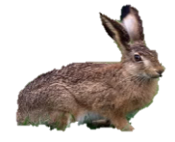
Другие виды взаимоотношений
Существуют отношения, безразличные для одного организма и полезные или вредные для другого.
Например: лианы обвивают ствол дерева используя его как опору, при этом не принося ему ни какого вреда.

Slide 20
Производители, потребители и разрушители органических веществ
Растения поглощают из окружающей среды неорганические вещества
(углекислый газ, воду, минеральные соли), усваивают энергию солнечного света и образуют органические вещества. Поэтому растения служат производителями пищи для других организмов – продуцентами ( от лат. производящий)

Slide 21
Производители, потребители и разрушители органических веществ
Консументам первого порядка относятся растительные животные, которые питаются растениями
Заселенные продуцентами органические вещества потребляют организмы, которые называют консументами (от лат. консумо – потребляю)

Slide 22
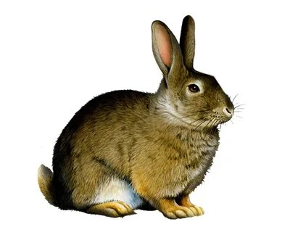
Производители, потребители и разрушители органических веществ
Консументам второго порядка считаются живые организмы которые поедают консульментов первого порядка

Slide 23
Производители, потребители и разрушители органических веществ
Мёртвые растительные и животные остатки перерабатывают организмы, которые называют редуцентами (от лат. редуцентис – возвращающий)

Slide 24
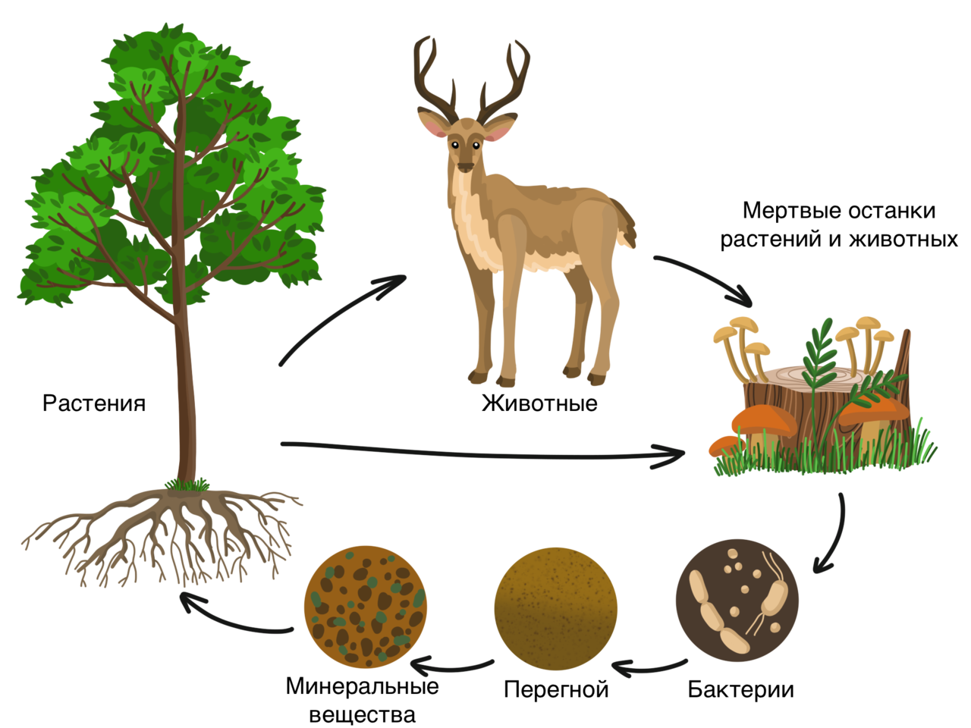
Производители, потребители и разрушители органических веществ
Круговорот веществ в природе

Slide 25
Подведем итоги
1. Природные сообщество – это совокупность живых организмов, обитающих на одной территории находящихся в определённых взаимоотношениях друг с другом.
2. Виды отношений между организмами:
хищничество;
паразитизм;
конкуренция;
симбиоз.
3. Существуют отношения, безразличные для одного организма и полезные или вредные для другого.
4. Любое природное сообщество может долго существовать тогда, когда в нём есть продуценты, консументы и редуценты

Slide 26
Домашнее задание
Параграф 21
Письменно в тетради ответить на вопросы 6

